Slide 1
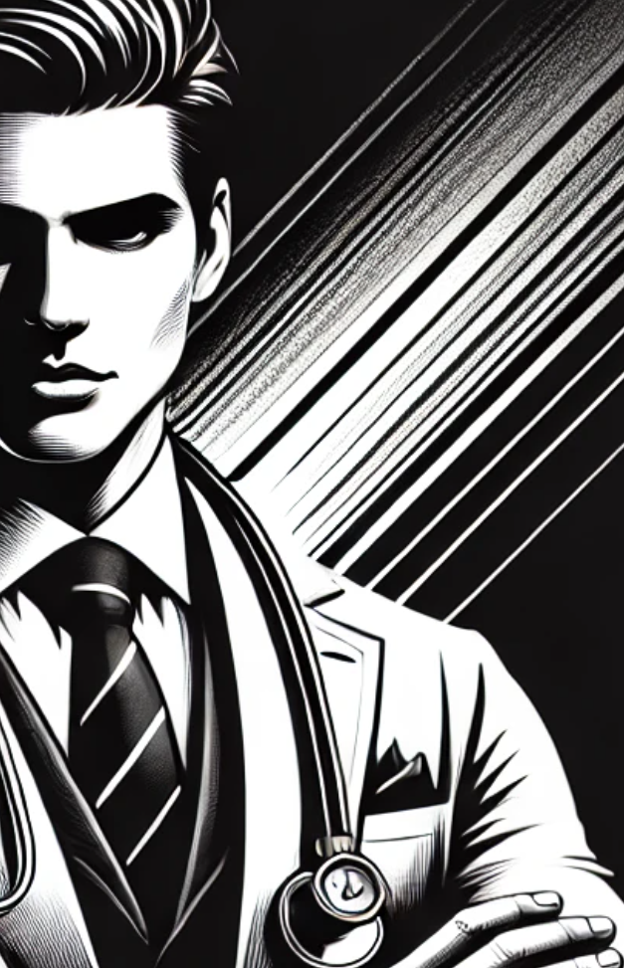

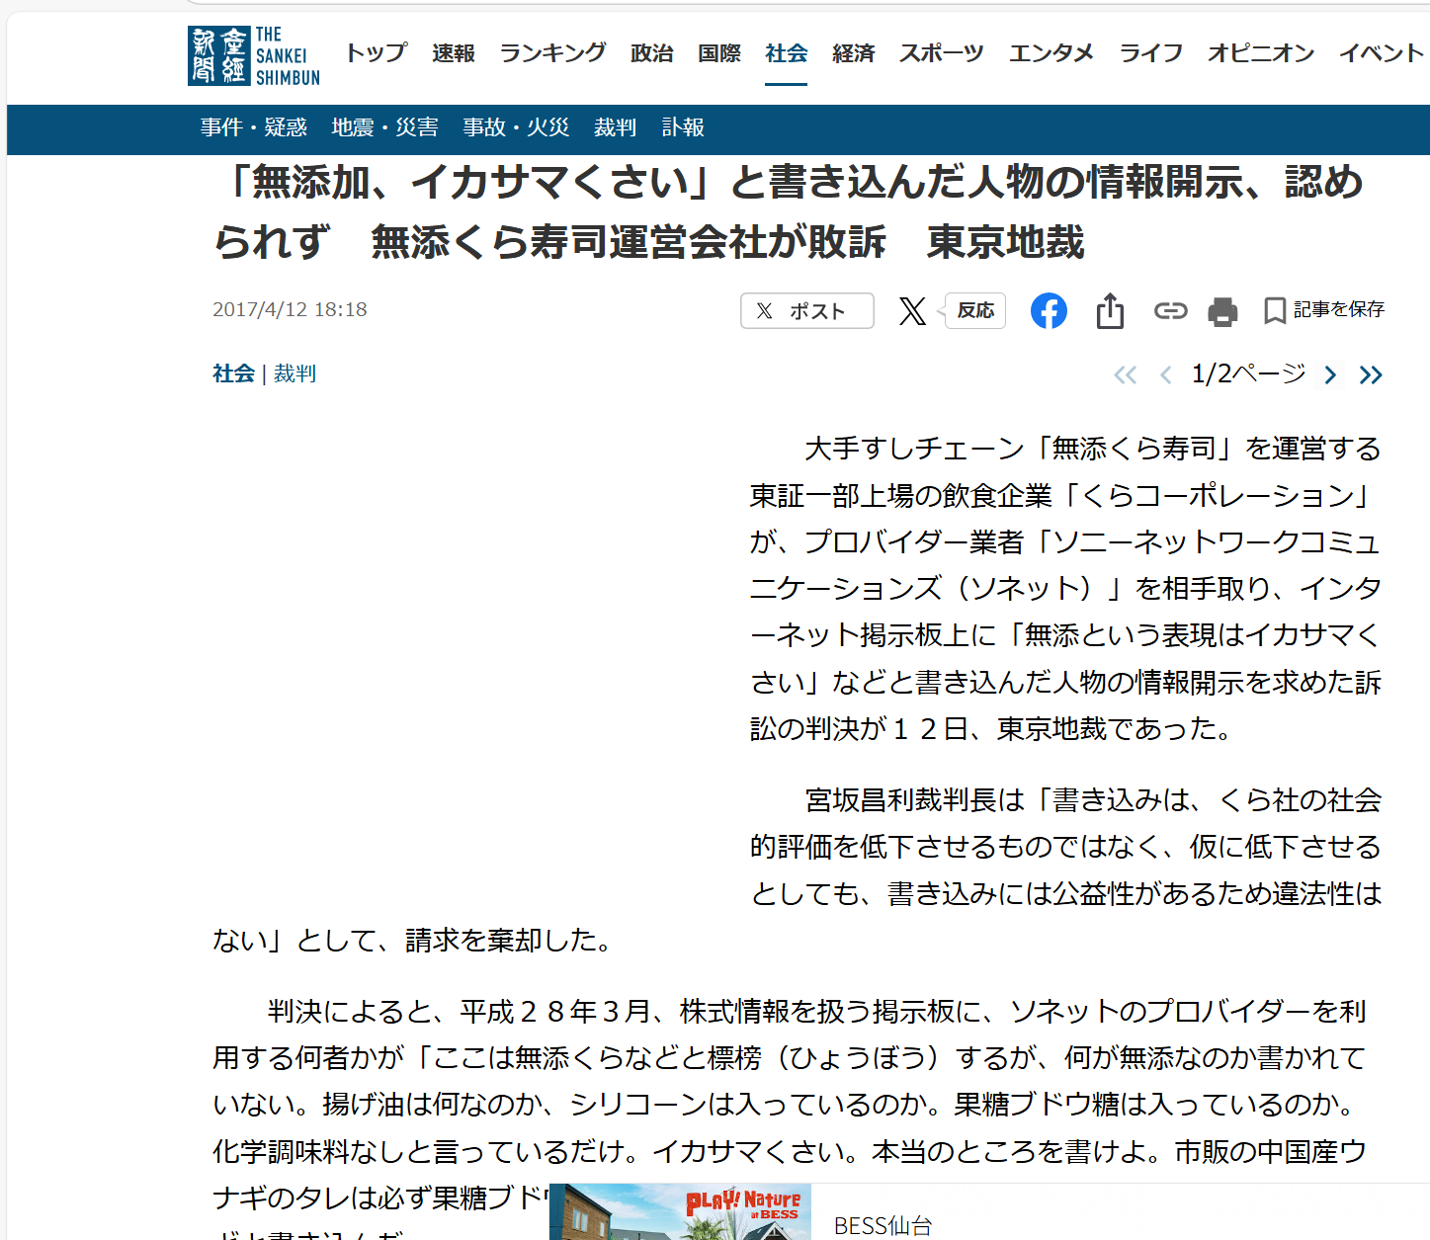
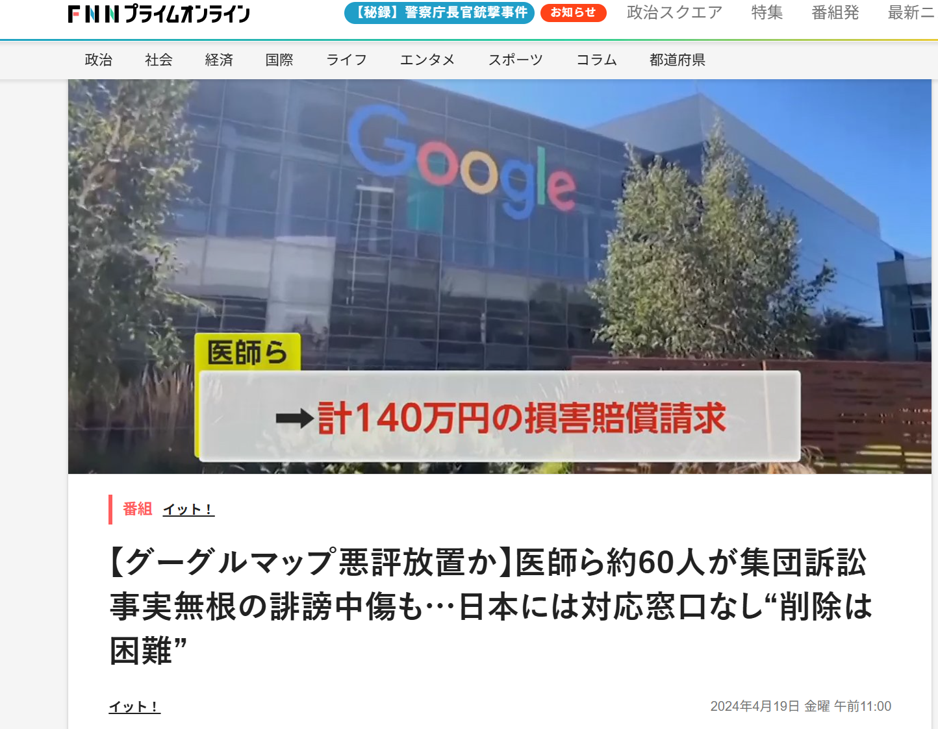
《口コミリスクの実情》⑩
「たった1件のレビューで、売上が3割落ちた歯科医院」
「“誤解された投稿”が1ヶ月で新患数を半減」
口コミは、クリニック経営の新たな脅威になりつつあります。
くら寿司：ネガティブレビュー訴訟”敗訴“
「無添加、イカサマくさい」と書き込んだ人物の情報開示、認められず 無添くら寿司運営会社が敗訴
東京地裁(産経ニュース)
https://www.sankei.com/article/20170412-ASK7EBRM2VMADPNXBCRZ47RSXY/
すべての業種にとって、今後、更に深刻化していくと考えられるネガティブレビュー等のインターネット上の評価は重要な集客、集患要素です。日頃からの対策と、問題発生時の迅速な対応が、企業の評判を守る鍵となります。
医師60人提訴：Googleに”勝訴2万円“
医師ら約60人によるグーグルへの集団訴訟（2024年4月）
全国の医師約60人が、Googleマップ上の誹謗中傷的な口コミが放置されたことにより営業権が侵害されたとして、Googleに対し損害賠償を求める集団訴訟を東京地裁に提起しました。請求額は総額約140万円で、個々の原告には約23,000円が割り当てられています。失った時間、患者、売上げから
考えると喜べる結果ではない。
https://www.fnn.jp/articles/-/687840?utm_source=chatgpt.com

Slide 2
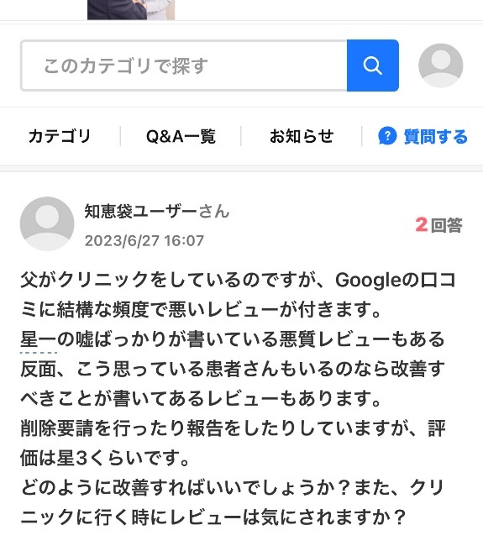
医師だけの悩みではない：悪質なレビュー
Yahoo!知恵袋への投稿
（知恵袋ユーザーさん・2023年6月27日16:07）
父がクリニックをしているのですが、Googleの口コミに結構な頻度で悪いレビューが付きます。 星一の嘘ばっかりが書いている悪質レビューもある反面、こう思っている患者さんもいるのなら改善すべきことが書いてあるレビューもあります。 削除要請を行ったり報告をしたりしていますが、評価は星3くらいです。 どのように改善すればいいでしょうか？また、クリニックに行く時にレビューは気にされますか？
などと、医師のご子息が父を心配する投稿までネットに投稿されております。
Google口コミ削除の可否
分類 | 内容例 | 削除可否
接遇系不満 | 「受付が冷たい」「対応が機械的だった」 | ❌ 削除できない
コミュニケーション | 「医師の説明がわかりにくい」「話を聞いてくれない」 | ❌ 削除できない
待ち時間 | 「1時間以上待たされた」「予約しても遅れる」 | ❌ 削除できない
費用感・診断不満 | 「高いのに治らなかった」「他院の方が親切だった」 | ❌ 削除できない
プライバシー侵害 | 「他人の診察内容が聞こえた」「名前で呼ばれて嫌だった」 | ⚠️ 条件付き可能
誹謗中傷 | 「〇〇医師は最低・詐欺同然」など | ✅ 条件が合えば可能
《低評価口コミが開業医に与える影響》
★1の低評価を見たユーザーの60％以上が来院を避けると回答。
★2でも50％以上が来院を控える傾向。
•静岡県の医療機関を対象とした研究では、Googleレビューの評価と口コミ内容の分析から「医師の応対」に関する口コミが最も多く、ポジティブな内容は高評価、ネガティブな内容は低評価と有意な関連があることが示されています。 jstage.jst.go.jp+1blog-clkaigyo.com+1
早期のレビュー対策が必須と考えられる
社名等
日本開業医支援研究会

